Slide 1
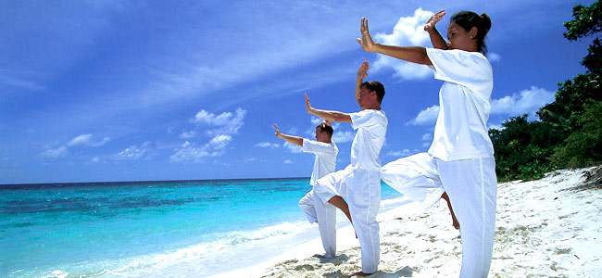
Дыхательная гимнастика: польза, методики, показания.
Презентация подготовлена
ПДО Чугуновой О.Н.
МБУ ДО «ЦВР «Куйбышевский»
г.о. Самара

Slide 2
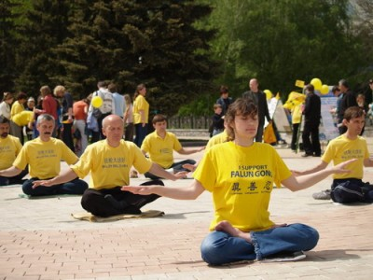
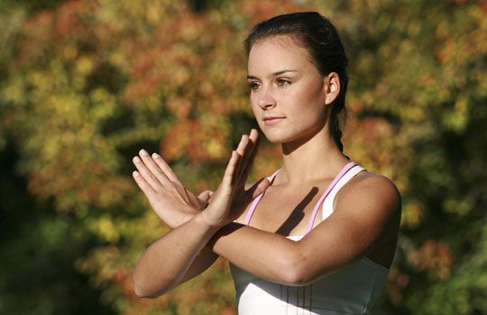
Лишь здоровый человек может быть красивым. Один из способов быть здоровым – заниматься дыхательной гимнастикой. Это не так тяжело как бегать, или танцевать, но так же полезно для организма.

Slide 3
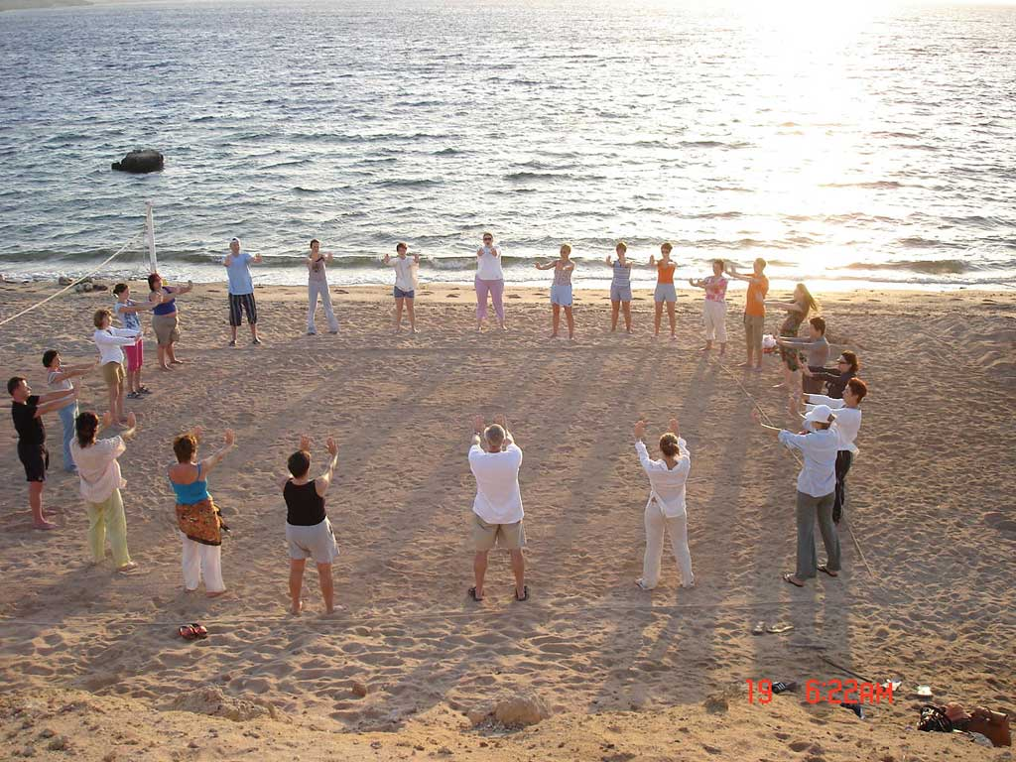
По словам специалистов, большинство популярных дыхательных методик имеют индийские или китайские корни. В настоящее время их известно около ста видов. Дыхательная гимнастика хороша для лечения заболеваний легких, также для концентрации внимания и поддержания хорошей физиологической формы. Главное – уметь подобрать нужные упражнения.

Slide 4
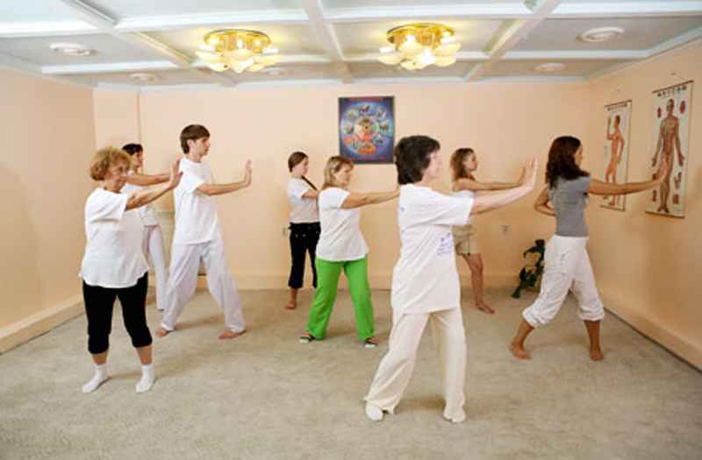
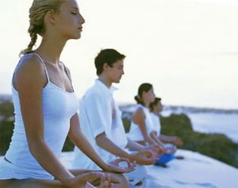
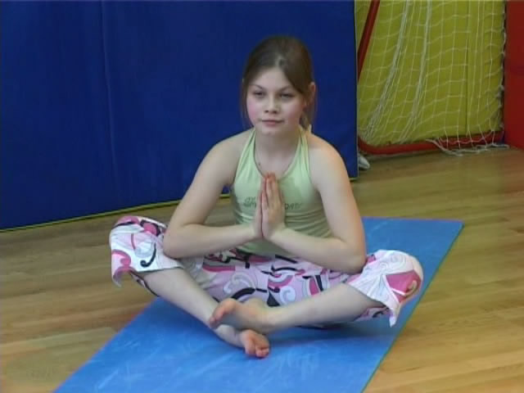
Полезна дыхательная гимнастика при стрессах, волнении и эмоциональном напряжении. Можно сделать пару глубоких вдохов, и Вы моментально успокоитесь. Так как при насыщении организма кислородом, мозг приобретает способность логически мыслить, и Вы сможете контролировать нежелательные эмоции.

Slide 5
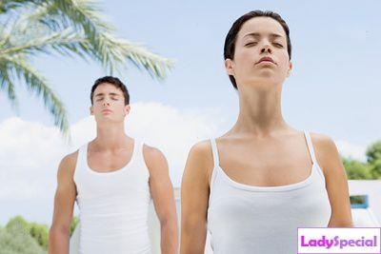
Дыхательные методики:
Существует немало популярных на сегодняшний день дыхательных методик. Рассмотрим некоторые их них.
Метод Бутейко
Эта методика обучает поверхностному дыханию. Потому как из-за глубокого дыхания организм перенасыщается кислородом и ему не достает углекислого газа. Из-за этого возникает спазм сосудов и это приводит к различным заболеваниям
Дыхание по Стрельниковой
Этот метод был разработан для лечения заболеваний, связанных с потерей голоса. Но практика показала, что данная гимнастика помогает и при сердечно-сосудистых заболеваниях, а также некоторых других. Суть метода заключается в так называемом парадоксальном дыхании. Короткий шумный вдох носом делается тогда, когда грудная клетка сжата. В упражнения вовлекаются все части тела, заметно повышается иммунитет, что важно в лечении любых заболеваний.

Slide 6
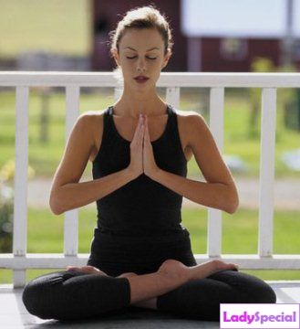
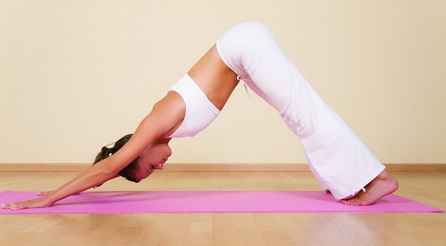
Метод йогов
В индийской йоге дыхание называется пранаямой, потому как оно позволяет управлять праной – жизненной энергией. От этой праны, по мнению йогов, зависит состояние дыхательной, нервной, сердечно-сосудистой и пищеварительной систем, а также общее самочувствие и настроение.
Дыхание по этой системе – редкое, глубокое, бесшумное, через нос.

Slide 7
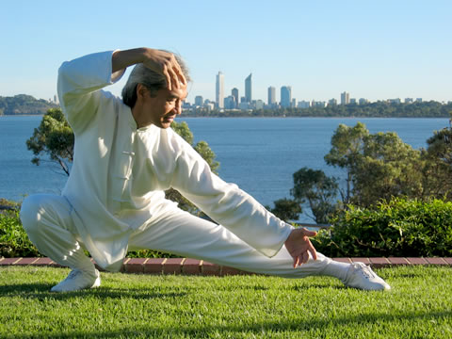
Метод Цигун
Это древнекитайская лечебная методика. Данная гимнастика учит правильному управлению дыханием, расслаблению, успокоению. Она благотворно влияет на нервную систему. Как известно, именно от плохих нервов и берутся все наши болезни. Помогает эта методика также при астме, анемии, повышенном давлении, заболеваниях желудочно-кишечного тракта, заболеваниях бронхов. Тайцзи-цигун – одна из разновидностей цигун, китайская, а точнее восточная система психофизической тренировки. «Ци» – это биологическая энергия, «гун» – это работа, труд. Поэтому в узком смысле цигун – работа с энергией

Slide 8
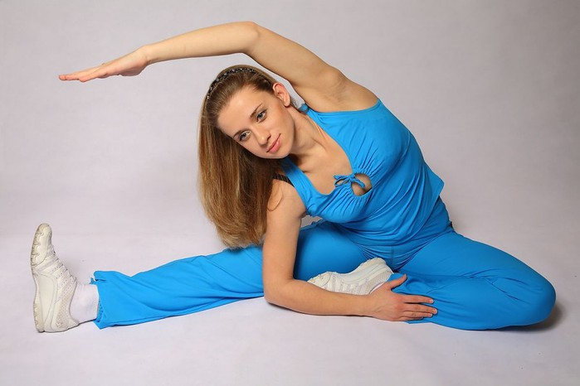
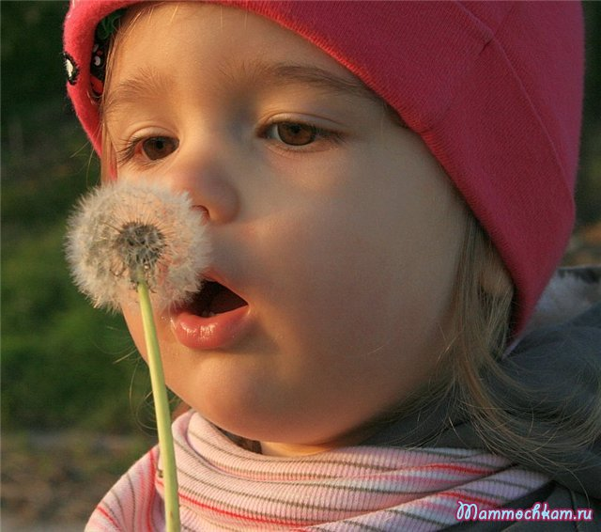
Дыхательная гимнастика оксисайз – еще один популярный вид гимнастики, которая способствует оздоровлению и похудению от автора русской методики Марины Корпан. Это прекрасно зарекомендовавшая себя методика избавления от лишнего веса, которая практически не имеет противопоказаний.

Slide 9
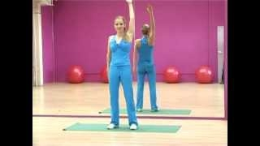
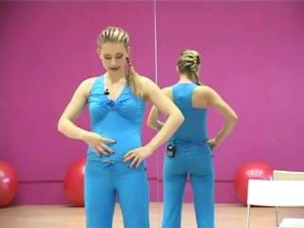
Оксисайз представляет собой комплекс статических упражнений, выполняющихся совместно со специальным дыханием. Такое дыхание необходимо для того, чтобы насытить кровь активным кислородом, стимулирующим расщепление жира в области задействованной во время упражнения мышцы.
Дыхательная гимнастика оксисайз не предполагает задержки дыхания; ее главное преимущество в том, что у нее практически нет никаких противопоказаний. Помимо всего прочего, польза оксисайза заключается в том, что данная дыхательная методика помогает избавиться от целлюлита, улучшает состояние кожи, нормализует деятельность пищеварительного тракта. Кроме того, люди, практикующие оксисайз, отмечают, что у них снижается чувство голода и аппетит.
Особенности:
Среди особенностей оксисайза следует отметить то, что заниматься по этой системе необходимо ежедневно. Делать это можно в любое время суток, если после последнего приема пищи прошло хотя бы 2 часа.

Slide 10

Освоим правильную технику дыхания:
Прежде чем приступить к занятиям, необходимо освоить технику дыхания. Дышать нужно животом, как это делают маленькие детки. Сначала сделайте глубокий вдох, наполнив живот воздухом, потом сделать три коротких дополнительных вдоха, после чего выдохнуть и сделать три «довыдоха», чтоб полностью опустошить живот. В это же время необходимо делать несложные на первый взгляд упражнения, в основном статические – напряжение мышц живота и удержание их в таком положении. Всего в комплексе оксисайз около 10 упражнений, каждое нужно делать по три раза, что займет 20-25 минут в день.

Slide 11
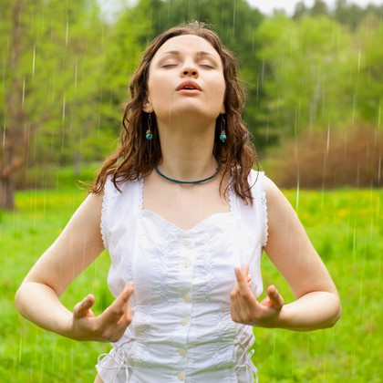
Любые дыхательные упражнения полезны для здоровья. Активное насыщение тканей кислородом улучшает их работу, продлевает молодость и делает ваш вид свежим и сияющим. В оксисайзе дыхательные упражнения сочетаются с гимнастикой, направленной на коррекцию наиболее «проблемных» женских зон – живот и бедра.
Как работает оксисайз?
Процесс расщепления жира невозможен без участия кислорода, только он способен при определенных условиях (низкокалорийное питание + физ. нагрузки) вызвать уменьшение жировых клеток. Достаточное поступление кислорода ускоряет обменные процессы, в том числе и сжигание избыточных отложений.
Кроме того, особая техника дыхания (животом), производит своеобразный массаж внутренних органов, благодаря чему улучшается пищеварение, тренируются мышцы живота и все органы начинают работать лучше. Если же дыхание сопровождается еще и упражнениями, то похудение пойдет гораздо быстрее.

Slide 12
Что дает оксисайз для организма?
-Во-первых, он позволяет уменьшать объемы и массу тела за счет сжигания жировых отложений, а не за счет потери воды и мышц. Это позволяет ускорить обмен веществ и отказаться от строгой диеты.
-Во-вторых, занятия гимнастикой Оксисайз очищают легкие и позволяют улучшить кровообращение и питание мышечных тканей, что делает восстановление после спорта более быстрым и эффективным.
-В-третьих, оксисайз позволяет приобщиться к миру фитнеса тем, кто с детства ненавидит физкультуру и ведет сидячий образ жизни, ведь все движения оксисайз просты и понятны даже для начинающих.
-В-четвертых, он будет эффективным даже если ваши мышцы уже в тонусе.
А так же Вы сможете продолжить занятия даже во время беременности, ведь для будущих мам есть специальные модифицированные упражнения, которые помогают не набрать лишний вес во время ожидания ребенка.

Slide 13
-В-пятых, занимаясь оксисайзом, вы будете нагружать все мышцы тела равномерно и избежите таких проблем как «перекачанные» ноги или тонкие руки.
-В-шестых, оксисайз содержит как изотонические силовые упражнения, так и растягивающие позы, так что вам не нужно будет дополнительно заниматься с гантелями или делать йогу, чтобы улучшить фигуру.
-В седьмых, оксисайз! можно делать в путешествии и командировке, на отдыхе и дома, ведь все, что вам потребуется – это стена, стул и коврик, а они есть везде.
Оксисайз! очень демократично относиться к питанию худеющих. Вы просто прекращаете есть консервы и полуфабрикаты и не переедаете, а строгой диеты придерживаться совсем не нужно. Кислородной гимнастики в сочетании с обычным умеренным питанием вполне достаточно, чтобы привести себя в хорошую форму. Кроме того, теперь вы сможете потратить деньги на обновление гардероба, а не на покупку очередного бесполезного тренажера или «чудо-таблетки».
А улучшившийся от занятий иммунитет поможет сэкономить на лекарствах и врачах.

Slide 14
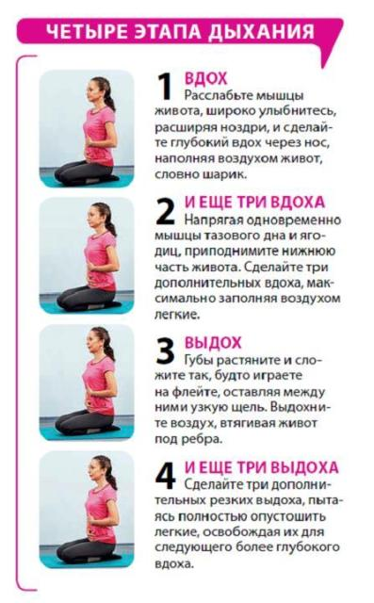

Slide 15
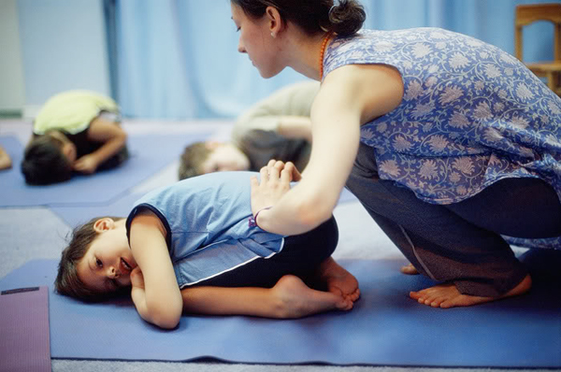
Практика дыхательной гимнастики
Для дыхательной гимнастики лучше все же посещать специальные занятия. Не нужно заниматься самодеятельностью и выполнять их по книжке или статье из журнала. Все дело в том, что дыхательные методики бывают достаточно сложными. Вы можете неправильно понять какое-либо упражнение или не суметь его выполнить самостоятельно. А если вы заучите его неправильно, то никакой пользы оно Вам не принесет (может принести и вред).

Slide 16
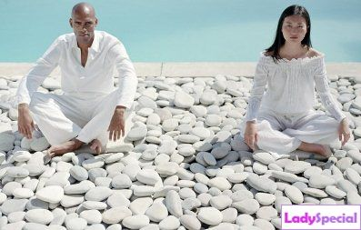
У дыхательных гимнастик есть, однако, и противопоказания. У пожилых людей обычно истощен функциональный резерв организма, и упражнения по некоторым методикам дыхания им могут оказаться не под силу.
Помните также и то, что не бывает лекарства от всех болезней одновременно.К каждому конкретному заболеванию дыхательная гимнастика подбирается индивидуально.

Slide 17
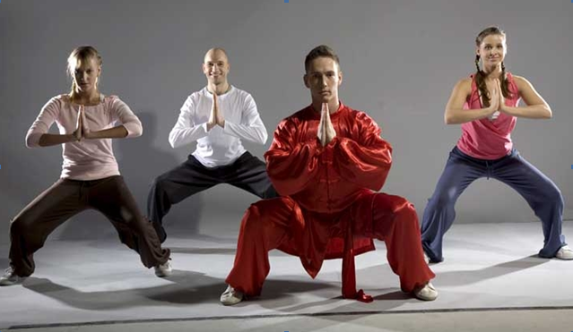
Будьте здоровы, добры и красивы!

